Slide 3
Nội dung bài hát nói về điều gì? Hình ảnh nào trong bài hát khiến em ấn tượng.
Bài hát nói lên tình cảm đẹp đẽ, trong sáng của thiếu nhi trong nước và toàn thế giới, ca ngợi những ước mơ cao đẹp, tình cảm tha thiết của các em mong muốn được sống trong hòa bình, yêu thương…

Slide 4
Thứ ba ngày 06 tháng 05 năm 2025

Slide 6
Hoạt động 1: Nhân loại
xây dựng thế giới hoà bình.

Slide 7
Đọc thông tin, em hãy:
- Kể lại truyền thuyết về chim bồ câu và cành ô liu.
- Nêu mong ước của nhân loại qua Thế vận hội Ô-lim-píc và tổ chức Liên hợp quốc.

Slide 10
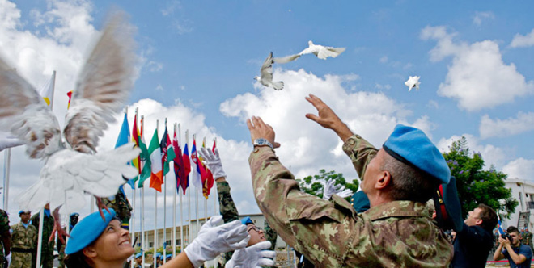
- Mong ước của nhân loại qua Thế vận hội Ô-lim-píc: Tôn vinh nền hoà bình thế giới.
- Mong ước của nhân loại qua tổ chức Liên hợp quốc: Bảo vệ hoà bình và ngăn chặn các cuộc chiến tranh thế giới mới.

Slide 11
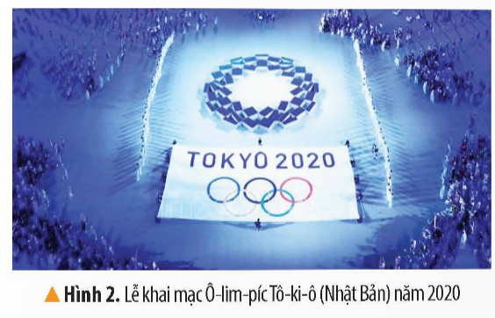
Đọc thông tin trong SGK và trả lời câu hỏi:

Slide 12
Thế vận hội Ô-lim-pic có nguồn gốc từ đâu?
Thế vận hội Ô-lim-pic có nguồn gốc từ đại hội thể thao của người Hy Lạp cổ đại.

Slide 13
Mục tiêu của thế vận hội Ô-lim-pic là gì?
Thế vận hội Ô-lim-píc là cuộc tranh tài thể thao giữa các quốc gia trên toàn thế giới, thể hiện sự liên kết, đoàn kết thống nhất và bình đẳng giữa các châu lục

Slide 14
Biểu tượng của thế vận hội Ô-lim-pic là gì?
Biểu tượng của thế vận hội Ô-lim-pic là 5 vòng tròn đan vào nhau trên nền màu trắng, mỗi vòng tròn tượng trưng cho một Châu lục, thể hiện sự liên kết, đoàn kết, thống nhất và bình đẳng.

Slide 15
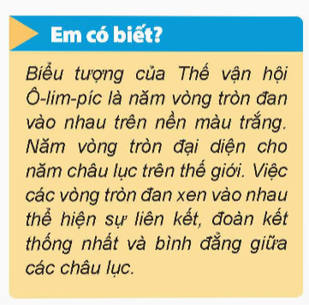

Slide 16
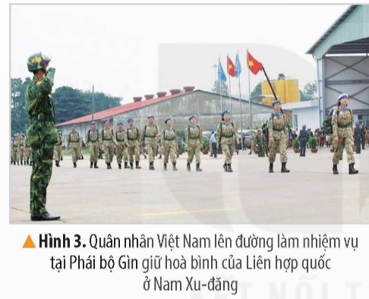
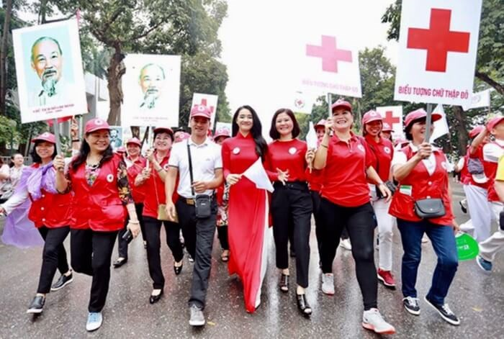
Đọc thông tin trong SGK về phong trào Chữ thập đỏ - Liên hợp quốc và trả lời câu hỏi:

Slide 17
Phong trào chữ thập đỏ là phong trào gì?
Phong trào chữ thập đỏ là phong trào nhân đạo quốc tế, được thành lập để bảo vệ cuộc sống và sức khoẻ con người.

Slide 18
Liên hợp quốc là tổ chức có nhiệm vụ như thế nào?
Liên hợp quốc là tổ chức có nhiệm vụ bảo vệ hoà bình và ngăn chặn các cuộc chiến tranh.

Slide 19
Chim bồ câu và cành ô liu là biểu tượng cho khát vọng về hoà bình của nhân loại. Nhân loại thể hiện mong ước về hoà bình thông qua Thế vận hội Ô-lim-píc và tổ chức Liên hợp quốc.

Slide 21
Cùng nhau vẽ một bức tranh về chủ đề hoà bình.

Slide 22
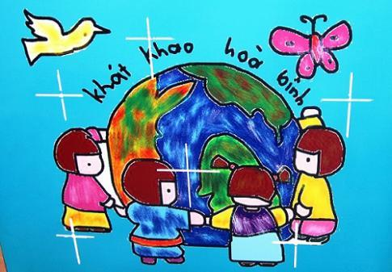

Slide 23
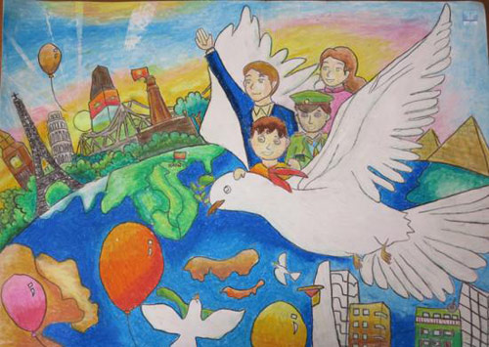

Slide 25
1
Về nhà: tìm hiểu một số thế vận hội Ô-lim-píc được tổ chức từ các năm trước để tiết học sau trình bày trước lớp

